Slide 1
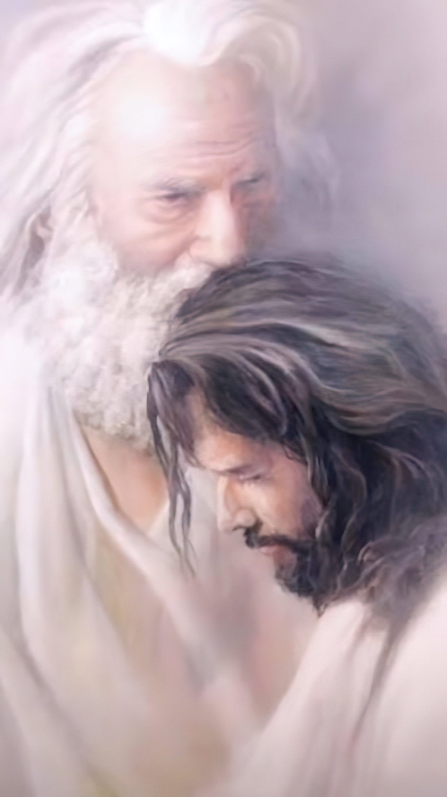
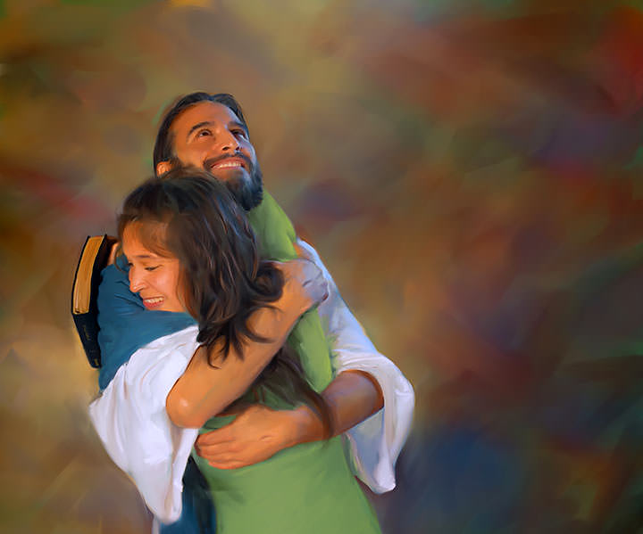
“Jako si Otec zamiloval mne, tak jsem si já zamiloval vás. Zůstaňte v mé lásce”
(Jan 15,9)

Slide 2
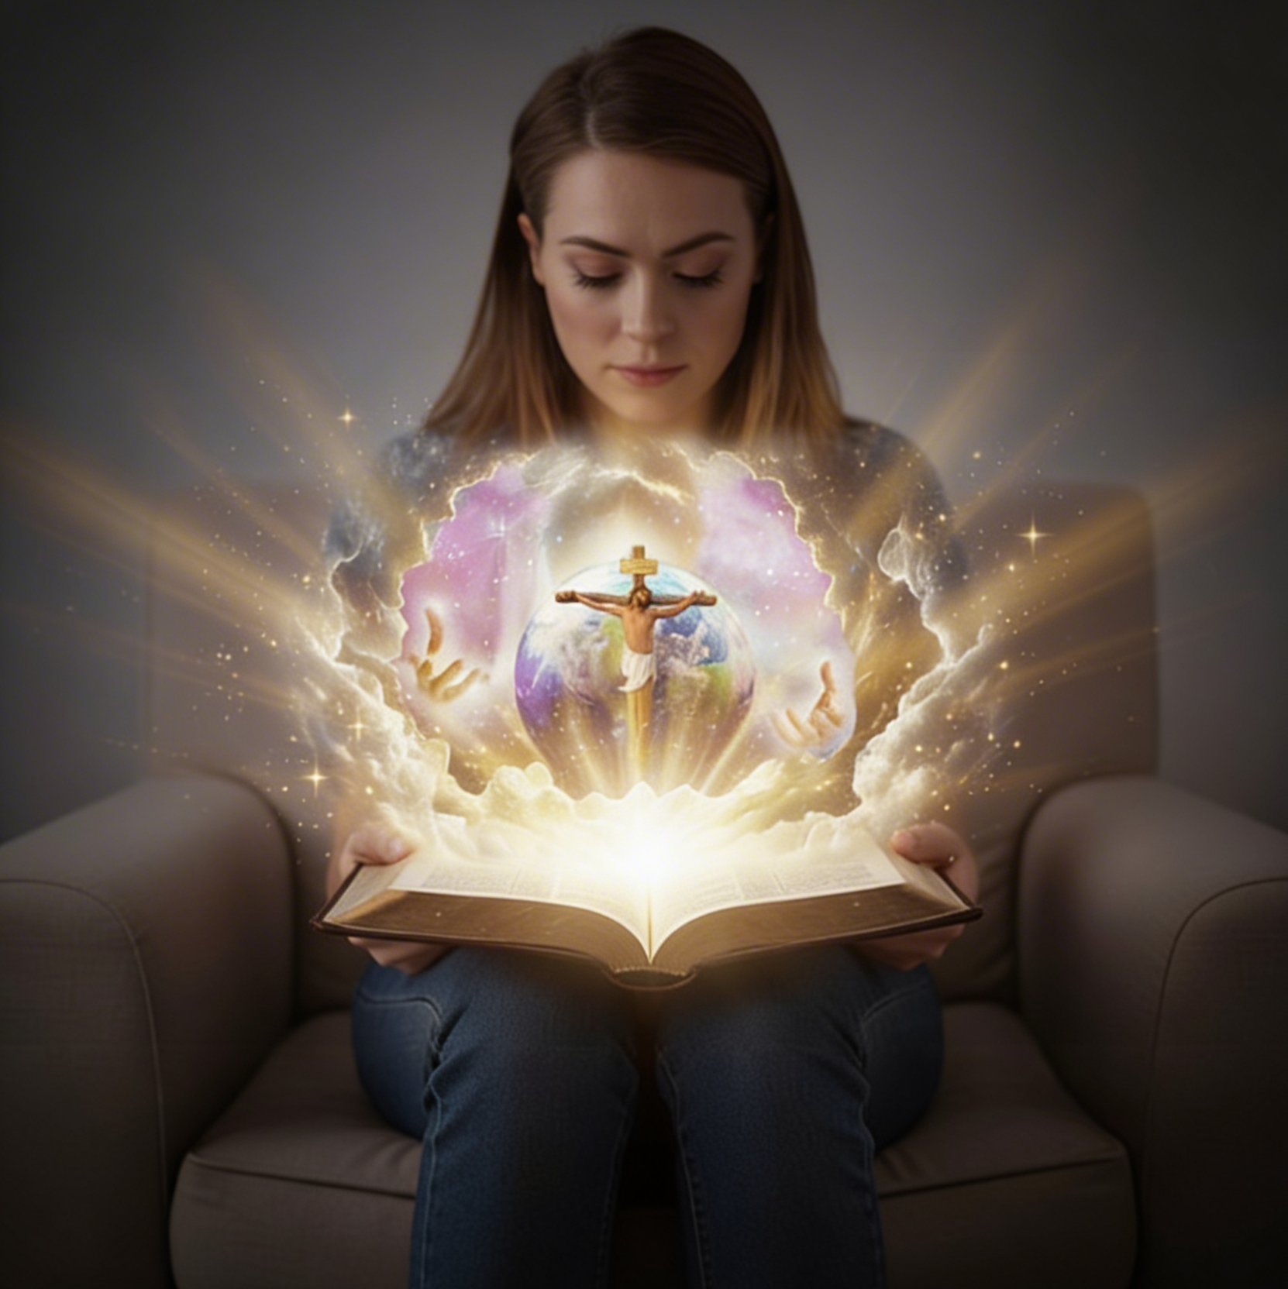
“A život věčný je v tom, když poznají tebe, jediného pravého Boha, a toho, kterého jsi poslal, Ježíše Krista”
(Jan 17,3)

Slide 3

“Neboť každý, kdo se povyšuje, bude ponížen, a kdo se ponižuje, bude povýšen”
(Lukáš 14,11)

Slide 4

“Slovo Boží je živé, mocné a ostřejší než jakýkoli dvousečný meč; proniká až na rozhraní duše a ducha, kosti a morku, a rozsuzuje touhy i myšlenky srdce” (list Židům 4,12)
Notes:
Buscar en biblia-espada

Slide 5

“Spustí-li se lijavec nebo padá-li sníh z nebe, nevrací se zpátky, nýbrž zavlažuje zemi a činí ji plodnou a úrodnou, takže vydává símě tomu, kdo rozsívá, a chléb tomu, kdo jí. Tak tomu bude s mým slovem, které vychází z mých úst. Nenavrátí se ke mne s prázdnou, nýbrž vykoná, co chci, vykoná zdárně, k čemu jsem je poslal” (Izaiáš 55,10.11)

Slide 6

“Hospodina miluji; on slyší můj hlas, moje prosby, sklonil ke mně ucho. Po všechny své dny chci k němu volat” (Žalm 116,1.2)

Slide 7
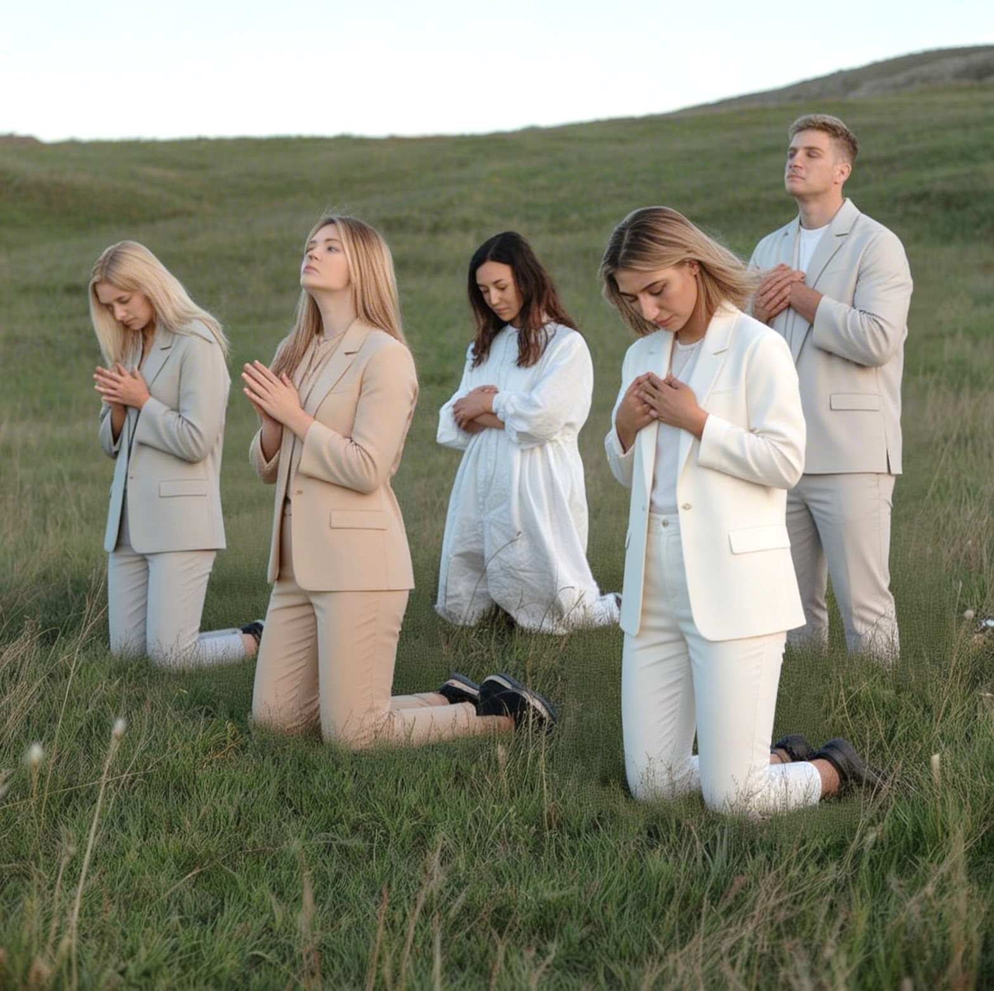
“Lide, v každý čas v něho doufej, vylévej před ním své srdce! Bůh je naše útočiště”
(Žalm 62,9)

Slide 8

“Věřit Bohu znamená spolehnout se na to, v co doufáme, a být si jist tím, co nevidíme”
(list Židům 11,1)

Slide 9
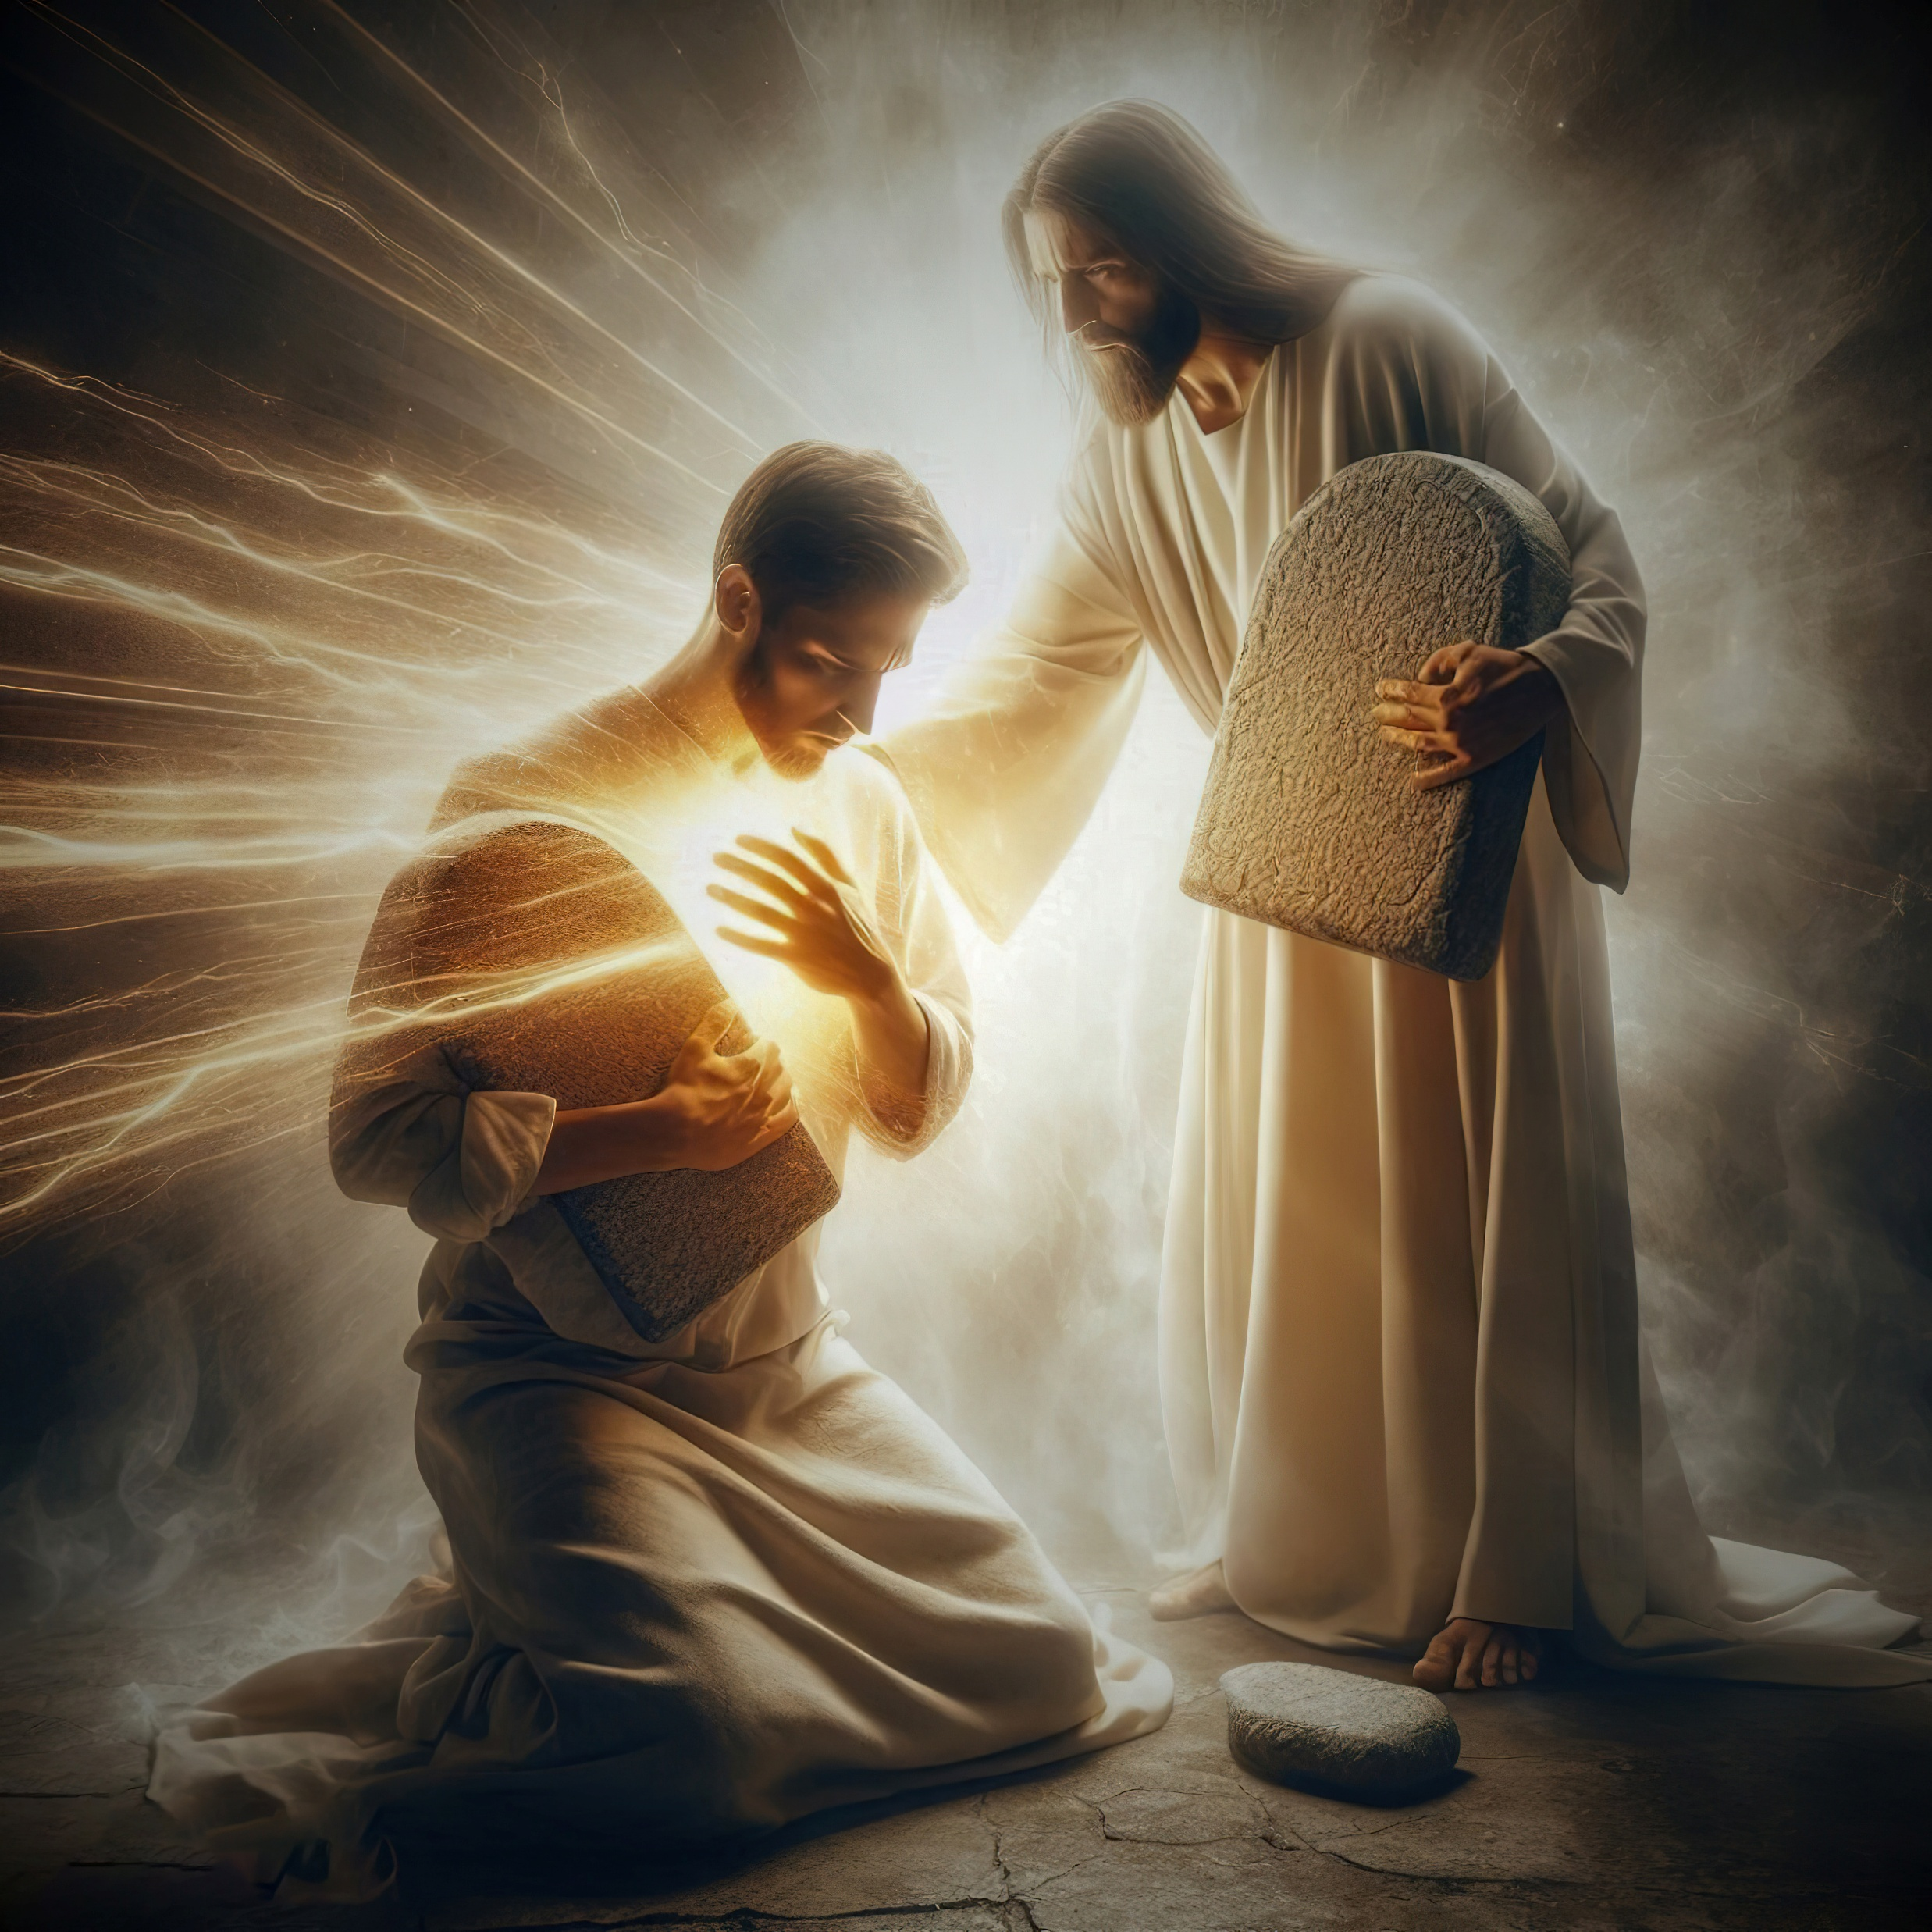
“Na tvá ustanovení nezapomenu nikdy, protože mi jimi zachováváš život. Tobě patřím, buď má spása, na tvoje ustanovení se dotazuji”
(Žalm 119,93.94)

Slide 10
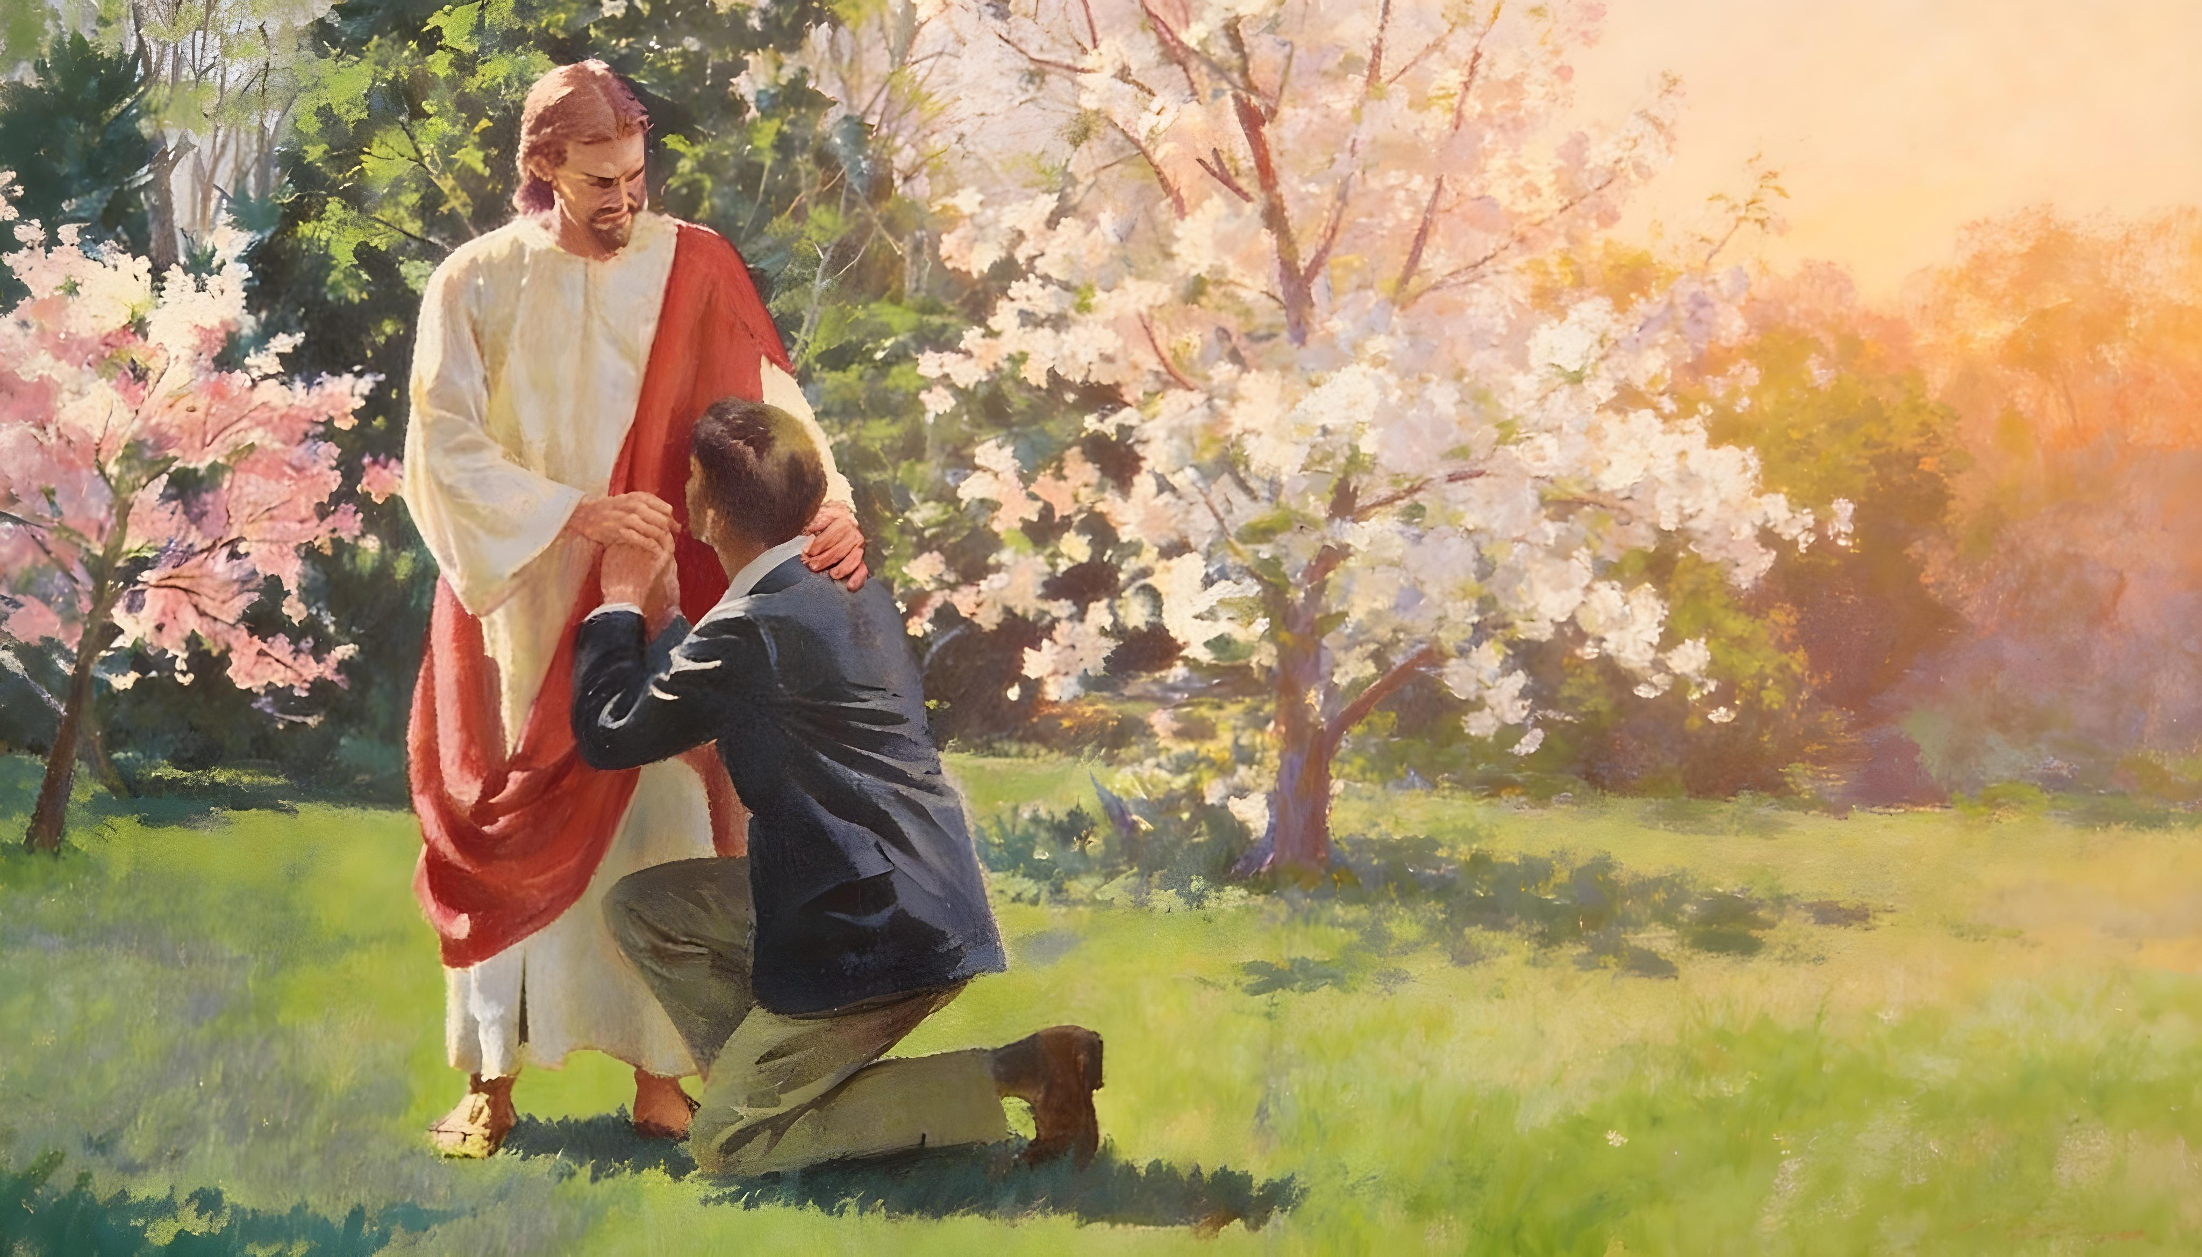
“Říkáme-li, že jsme bez hříchu, klameme sami sebe a pravda v nás není. Jestliže vyznáváme své hříchy, on je tak věrný a spravedlivý, že nám hříchy odpouští a očišťuje nás od každé nepravosti”
(1. list Janův 1,8.9)

Slide 11
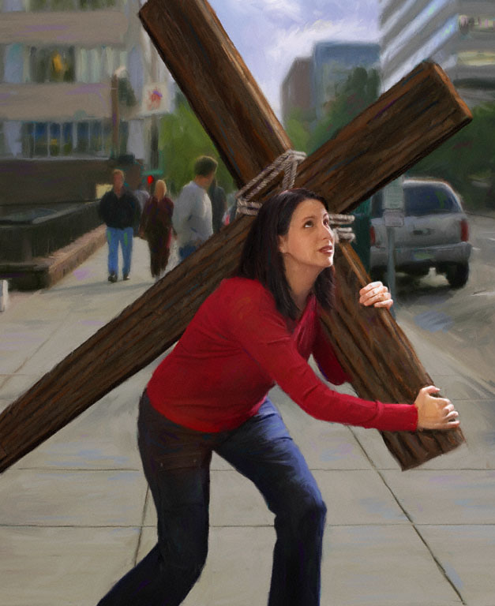
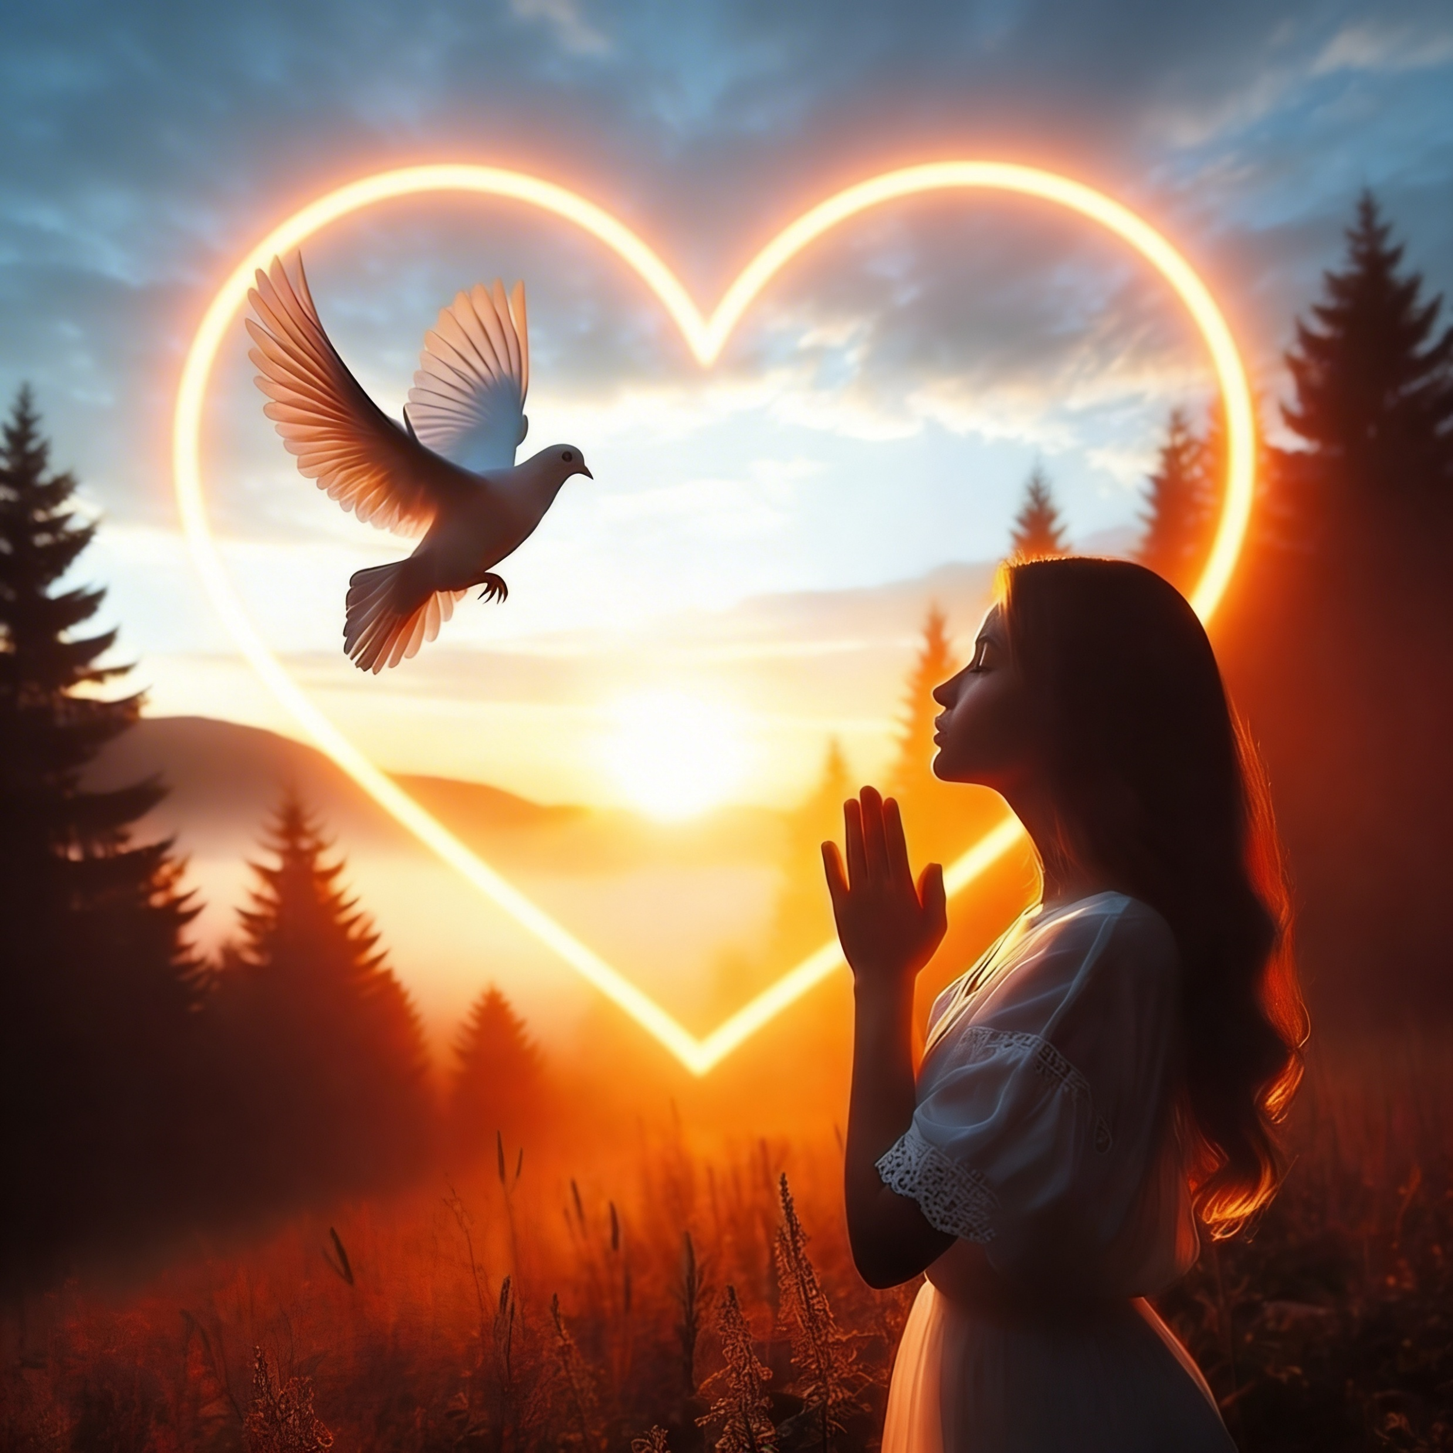
“A nejen to: chlubíme se i utrpením, vždyť víme, že z utrpení roste vytrvalost, z vy-trvalosti osvědčenost a z osvědčení naděje. A naděje neklame, neboť Boží láska je vylita do našich srdcí skrze Ducha svatého, který nám byl dán”
(list Římanům 5,3-5)

Slide 12
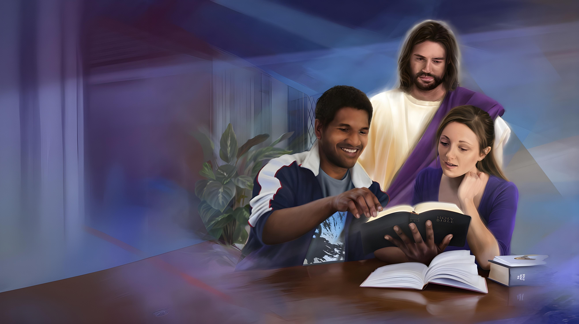
“Panovník Hospodin mi dal jazyk učedníků, abych uměl zemdleného podpírat slovem. On mě probouzí každého jitra, probouzí mi uši, abych slyšel jako učedníci”
(Izaiáš 50,4)

Slide 13
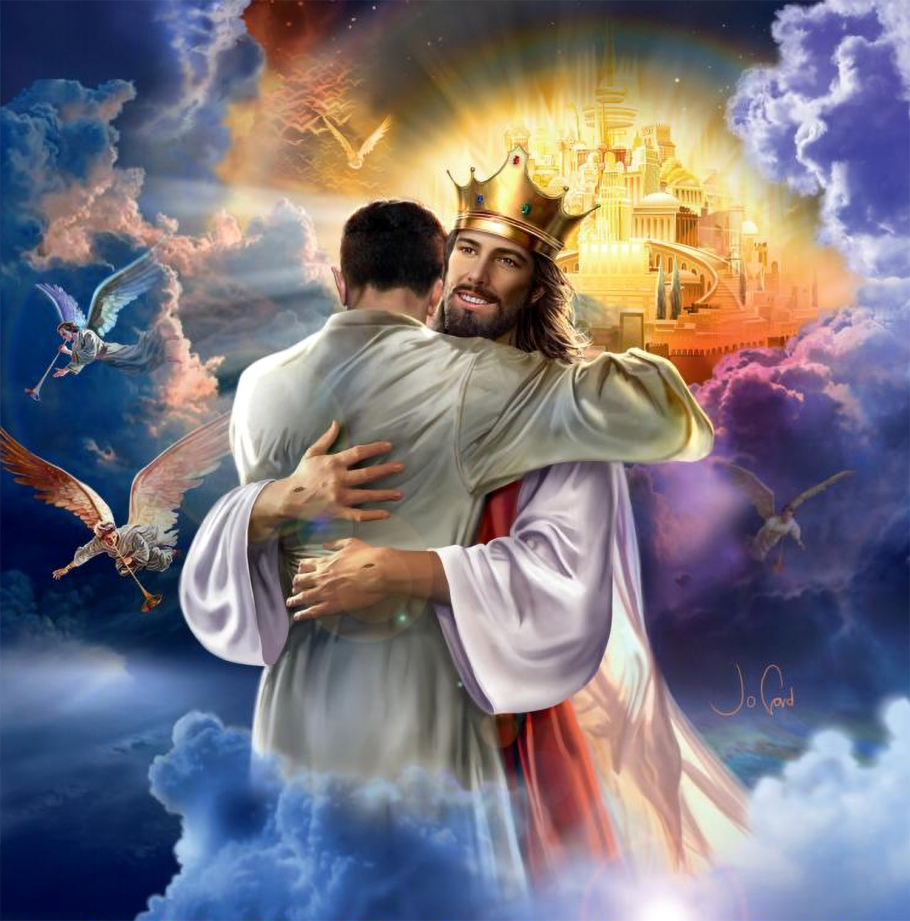

“Milovaní, nyní jsme děti Boží; a ještě nevyšlo najevo, co budeme! Víme však, že až se zjeví, že mu budeme podobni, protože ho spatříme takového, jaký jest”
(1. list Janův 3,2)

